Slide 1
ТЕМА УРОКА:
«Новогодние подарки» (45 урок)
Раздел : «Традиции и празднование Нового года, Наурыза и Рождества»
7 класс с казахским языком обучения

Slide 2
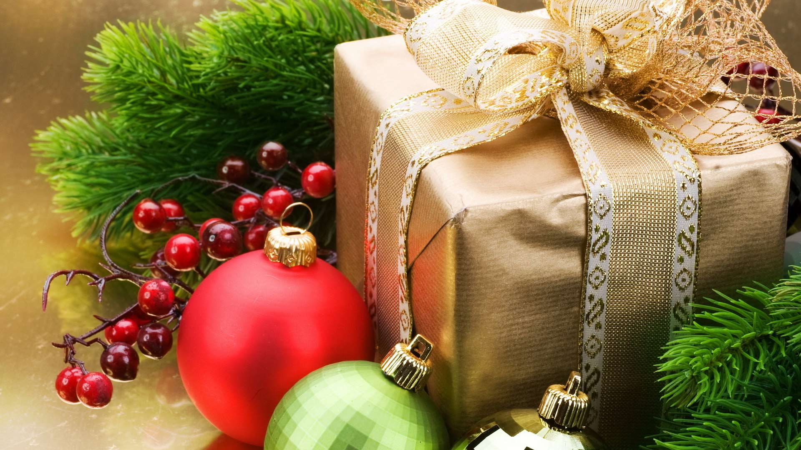
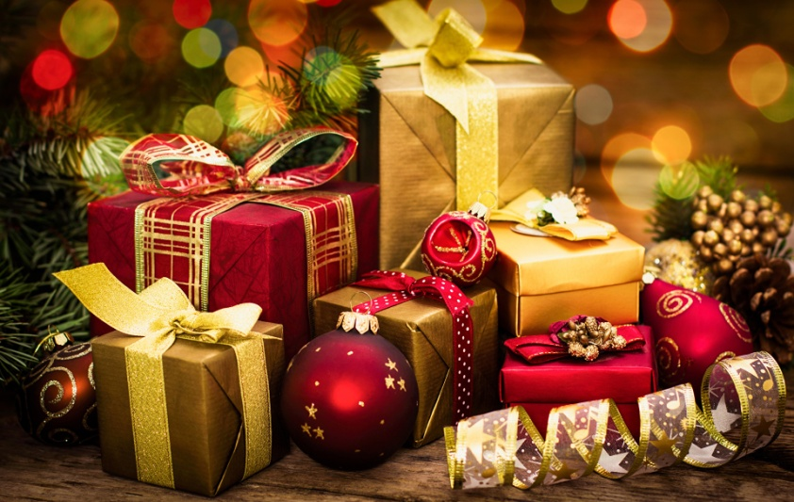
Как вы думаете, о чём пойдет речь на уроке?

Slide 3
Вопросы для обсуждения: - Какие ассоциации у вас возникают, когда вы слышите словосочетание новогодние подарки? ­ Как может повлиять подарок на эмоциональное состояние человека? Ключевые слова: подарки, положительная энергия, от чистого сердца.

Slide 4
Цели урока:
7.1.1.1 – понимать сообщение продолжительностью 3-5 минут, извлекая необходимую информацию и определяя последовательность событий;
7.4.3.1 – представлять информацию в виде таблицы, схемы;
7.5.1.1 – использовать прилагательные в соответствующих формах.

Slide 5

Грамматический тренинг
Качественное прилагательное обозначает признак предмета, который может быть в предмете в большей или меньшей степени, поэтому образуют степени сравнения. Например, громкий, громче, самый громкий, очень громкий.
Также имеет краткую форму: красива, красив, имеет антоним

Slide 6
Практическое задание №1
Упражнение 263.
Заполните таблицу, преобразуйте прилагательные в краткую форму и распределите по качествам предмета как цвет, вес, черты характера, возраст, вкус, форма, запах, звук. Составьте 2 предложения с краткими прилагательными.
Старый, молодой; громкий, тихий, звонкий; ароматный, пахучий; горький, сладкий, вкусный; зелёный, белый; добрый, злой, весёлый; тяжелый, легкий.
цвет | вес | черты характера | возраст | вкус | запах | звук

Slide 7
Дескрипторы: - преобразовывает качественные прилагательные в краткую форму; - правильно распределяет их; - составляет предложения с краткими прилагательными.

Slide 8
Проверь себя!
цвет | вес | черты характера | возраст | вкус | запах | звук
зелен, бел | тяжел, легок | добр, зол , весел | стар, молод | горек, сладок, вкусен | ароматен, пахуч | громок, тих, звонок
Мой дедушка всегда молод душой.
Как вкусны садовые яблоки!

Slide 9

Задание №2 Стратегия «Чтение с дырками»
Письмо Деду Морозу
Прочитайте письмо сначала без выделенных имен прилагательных, а затем с ними. Какое значение придают прилагательные тексту?
« Дорогой Дед Мороз! Все маленькие детки с нетерпением ждут твоего прихода. Самый веселый праздник в году – это Новый год! Мы для тебя споём задорную песню и станцуем красивый танец! И тогда наступит долгожданный Новый год. Расскажем также о нашей учёбе. Мы будем получать только хорошие оценки. Поскорее открывай свой большой мешок и подари нам новогодние подарки. С уважением мальчишки и девчонки!»

Slide 10
Дескрипторы:
- выразительно читает текст;
находит имена прилагательные;
определяет какое значение играют прилагательные в тексте

Slide 11
Проверь себя!
Текст письма с прилагательными звучит более выразительнее, богаче.

Slide 12

Задание №3
Прослушайте и прочитайте текст. По содержанию текста заполните «Рыбий скелет»
Новогодние подарки
Новый год – самый радостный и любимый праздник. Что же нравится в нем людям? Без сомнения, атмосфера добра и уюта. Особенно любят Новый год дети. Накануне торжества они посылают письма Дедушке Морозу и просят его о подарках, которые хотели бы увидеть под нарядной елкой. Дети верят в волшебство. Они надеются, что в новогоднюю ночь Дед Мороз приедет к их дому на санях, которые прикатит тройка резвых лошадей, и привезет желанные подарки.
Готовятся к этому дню и взрослые. Во многих семьях дарят подарки своим друзьям, близким и родным. Это делает праздник радостнее и позволяет запомнить его надолго. Как же выбрать новогодний подарок? Прежде всего, понадобится учесть интересы и вкусы того, кому он предназначен. К примеру, девочкам не стоит дарить машинки, а мальчишкам – кукол. Интересная книга будет кстати любителям литературы, а тот, кто увлекается кулинарией, с радостью примет от вас форму для выпечки. Но что бы вы ни дарили, делать это нужно с любовью и от чистого сердца.
Конечно, замечательно, если вы угадаете заветное желание близкого человека или друга. Он высоко оценит то уважение и внимание, которое будет ему оказано.
Подарок, выбранный с любовью, наполнится положительной энергией, которая непременно перейдет к новому хозяину. Вот тогда и произойдет волшебство. Подаренная вещь сделает отношения еще более доверительными и теплыми.

Slide 13
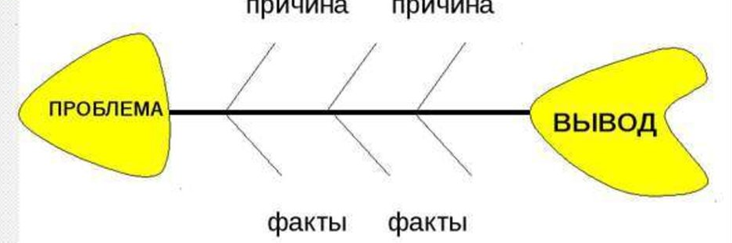
Стратегия «Фишбоун»

Slide 14
Дескрипторы:
читает текст:
ставит проблемный вопрос;
извлекает причины и факты;
делает вывод.

Slide 15
Проверь себя!
Почему
людям
нравится
получать
подарки
Готовят
подарки
родным и
близким
Как
выбрать
новогодний
подарок
Пишут
письма
Подаренная
с любовью
вещь сделает
отношения
еще более
доверительными
и теплыми
Надеются
получить
подарок,
верят в
волшебство
Делает
праздник
радостнее
Учитывать
интересы
и вкусы,
того кому он
предназначен

Slide 16
Рефлексия Стратегия “Верно – неверно”
1)Новый год – грустный праздник.
2)Подарки делают отношения более доверительными и теплыми.
3) Качественное прилагательное по-казахски сапалық сын есім.
4) Добрый – качественное прилагательное.
5) Качественные прилагательные не образуют краткую форму.
6) Качественные прилагательные не могут иметь антонимы.

Slide 17
Итоги урока
На уроке вы узнали:
- о том, как и какие нужно дарить новогодние подарки, о качественных прилагательных.
Вы :
- заполнили таблицу по теме «Качественные имена прилагательные»
- представили полученную информацию в виде схемы; - научились определять качественные прилагательные.

Slide 18
Задание для обратной связи:
Подберите и запишите как можно больше качественных прилагательных к словам зима, мороз.
Составьте с ними 2-3 сложных предложения

Slide 19

Баршаға қолжетімді, сапалы білім!
Үш тілді
Цифрлы Қазақстан
Нәтижелі
Қол
жетімді
Дербес оқыту
Тиімді
Білімді бағалау
Заманауи технология
Качественное образование,
доступное всем!

